Slide 1

Thứ năm ngày 27 Ǉháng 1 năm 2022
TΘĞng VΗİt
Nghe – viết : Tết đến rồi

Slide 2

TIẾNG VIỆT 2

Slide 3

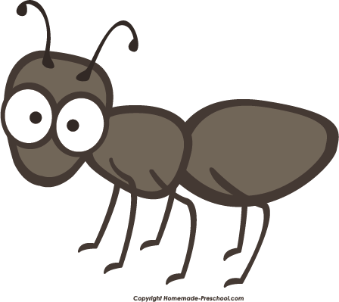
NHÌN HÌNH VIẾT CHỮ
Khởi động
con kiến
Notes:
GV k máy móc đáp án của HS nhé

Slide 4

NHÌN HÌNH VIẾT CHỮ
Khởi động
chong chóng
Notes:
Để kiểm tra được chính tả thì GV nên cho HS viết bảng con

Slide 5

NHÌN HÌNH VIẾT CHỮ
Khởi động
ca hát
Notes:
Để kiểm tra được chính tả thì GV nên cho HS viết bảng con
GV linh hoạt đáp án của hs nhé, k đc máy móc

Slide 6
1
Nghe – viết.
Tết đến rồi
Vào dịp Tết, các gia đình thường gói bánh chưng hoặc bánh tét. Người lớn thường tặng trẻ em những bao lì xì xinh xắn với mong ước các em mạnh khoẻ, giỏi giang. Tết là dịp mọi người quây quần bên nhau và dành cho nhau những lời chúc tốt đẹp.

Slide 7
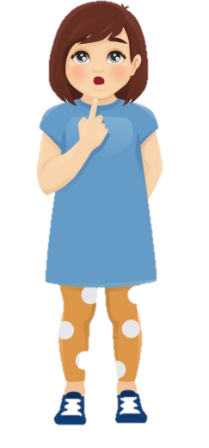
Tết đến rồi
Nội dung bài viết gồm có mấy câu?
Cần chú ý gì khi viết chữ đầu đoạn?
Vào dịp Tết, các gia đình thường gói bánh chưng hoặc bánh tét. Người lớn thường tặng trẻ em những bao lì xì xinh xắn với mong ước các em mạnh khoẻ, giỏi giang. Tết là dịp mọi người quây quần bên nhau và dành cho nhau những lời chúc tốt đẹp.
Vào dịp Tết, các gia đình thường gói bánh chưng hoặc bánh tét. Người lớn thường tặng trẻ em những bao lì xì xinh xắn với mong ước các em mạnh khoẻ, giỏi giang. Tết là dịp mọi người quây quần bên nhau và dành cho nhau những lời chúc tốt đẹp.
Notes:
GV chú ý nhắc HS lùi ô khi viết chữ đầu đoạn, viết hoa chữ đầu câu…

Slide 8
Tết đến rồi
Từ nào dễ viết lẫn trong bài?
Vào dịp Tết, các gia đình thường gói bánh chưng hoặc bánh tét. Người lớn thường tặng trẻ em những bao lì xì xinh xắn với mong ước các em mạnh khoẻ, giỏi giang. Tết là dịp mọi người quây quần bên nhau và dành cho nhau những lời chúc tốt đẹp.
Notes:
GV dẫn dắt: Bạn Na đang có những thắc mắc trước khi viết chính tả. Chúng mình hãy giúp Na nhé!
Thầy cô linh động thay đổi từ dễ lẫn phù hợp với địa phương nhé

Slide 9

κưŊg
báζ εưng
Notes:
Luyện từ dễ lẫn: viết vào bảng con hoặc vở nháp
Tuỳ tỉnh thành và vùng miền, GV linh động thay đổi từ dễ lẫn cho phù hợp nhé

Slide 10
lì xì
xiζ xắn
Notes:
Luyện từ dễ lẫn: viết vào bảng con hoặc vở nháp
Tuỳ tỉnh thành và vùng miền, GV linh động thay đổi từ dễ lẫn cho phù hợp nhé

Slide 11
giĈ giang
Ǖίây Ǖίần
Notes:
Trường hợp sợ k đủ thời gian luyện hết thì GV chiếu rồi phân tích lỗi dễ lẫn cho HS thấy thôi

Slide 12
Tết ΑĞn ǟē
Vào dịp Tết, các gia đìζ κưŊg gĀ báζ εưng hǠc báζ Ι˛t. NgưƟ lņ κưŊg Ǉặng Λ˞ em ηững bao lì xì xiζ xắn vƞ jΪg Ŕϐ các em jạζ δφǪ, giĈ giang. Tết là dịp jĊ wgưƟ Ǖίây Ǖίần χĹn ηau và dàζ εo ηau ηững lƟ εúc Ǉō Α−p.
Notes:
GVHD HS trình bày cân đối, đừng nên quá máy móc việc bắt HS phải lùi mấy ô mấy ô. Điểu này sẽ tạo nên sự cứng nhắc cho HS trong cuộc sống.

Slide 13

2
Chọn g hoặc gh thay cho ô vuông.
Chị tre chải tóc bên ao
Nàng mây áo trắng ghé vào soi gương.
Notes:
Cây cầu/cầu/chiếc cầu…
Con cá/bạn cá/chú cá/cá vàng/cá cảnh…

Slide 14
Quy tắc chính tả
ghi
gà
i
a
ghép
gắng
gh
e
g
ă
ghềnh
…
ê
…

Slide 15
3
Chọn a hoặc b.
a. Tìm tiếng ghép được với sinh hoặc xinh.
M:
sinh: sinh sống
xinh: xinh đẹp
Notes:
GV nên cho HS nêu trước rồi mới chiếu từ tham khảo sau

Slide 16
3
Chọn a hoặc b.
a. Tìm tiếng ghép được với sinh hoặc xinh.
sinh | xinh
sinh học
xinh tươi
sinh tồn
xinh xinh
dưỡng sinh
xinh xắn
sinh hoạt
đẹp xinh
sinh động
kém xinh
Notes:
GV nên cho HS nêu trước rồi mới chiếu từ tham khảo sau
Từ “kém xinh”, gv nên mở rộng cho HS ngày này từ dạng này hay được sd để chê khéo 1 ai đó, ví dụ như “kém duyên”…

Slide 17
3
Chọn a hoặc b.
b. Tìm từ ngữ có tiếng chứa uc hoặc ưc.
M:
ut: sút bóng
uc: chúc mừng

Slide 18
3
Chọn a hoặc b.
b. Tìm từ ngữ có tiếng chứa ut hoặc uc
ut:
lũ lụt,
cây bút,
hụt hẫng,
kẹo mút,…
uc:
lục,
cục đá,
súc miệng,
một chục,…

Slide 19



Củng cố
xinh xắn
lũ lụt
cá nục
sinh xắn
lũ lục
cá nụt
Notes:
GV hỏi hs từ nào viết đúng chính tả, từ nào viết chưa đúng chỉnh tả? Đúng thì like, sai thì đít-lai (dislike)

Slide 20


Dặn dò

